Slide 1
6.4 基于RBF网络辨识的自校正控制
1、神经网络自校正控制原理
自校正控制有两种结构：直接型与间接型。直接型自校正控制也称直接逆动态控制，是前馈控制。间接自校正控制是一种由辨识器将对象参数进行在线估计，用调节器（或控制器）实现参数的自动整定相结合的自适应控制技术，可用于结构已知而参数未知但恒定的随机系统，也可用于结构已知而参数缓慢时变的随机系统。

Slide 2
神经间接自校正控制结构如下图所示，它由两个回路组成：
（1）自校正控制器与被控对象构成的反馈回路。
（2）神经网络辩识器与控制器设计，以得到控制器的参数。
辩识器的在线设计是自校正控制实现的关键。

Slide 3
控制器设计
神 经 网 络
辩 识 器
自校正
控 制 器
被 控
对 象
图1 神经网络间接自校正控制框图

Slide 4
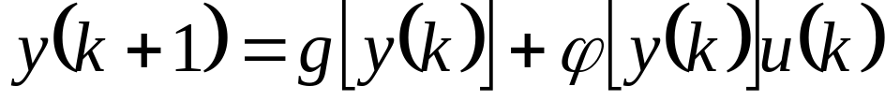


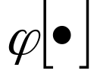
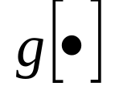
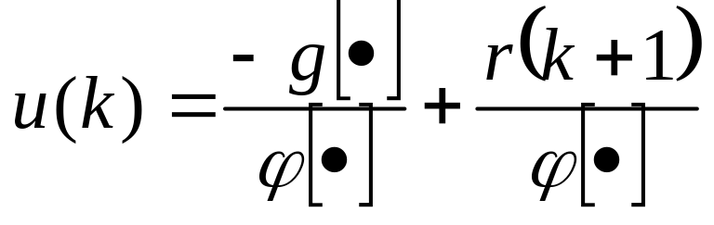
自校正控制算法
考虑被控对象：
其中 ， 分别为对象的输入、输出， 为非零函数。
    若 ， 已知，根据“确定性等价原则”，控制器的控制算法为：

Slide 5
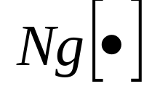
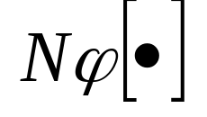
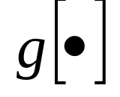
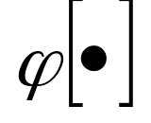
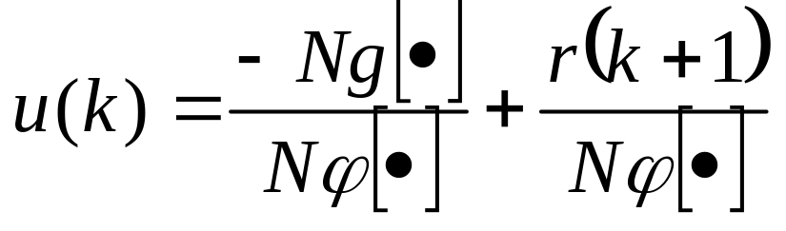
    若 ， 未知，则通过在线训练神经网络辨识器，由辨识器结果 、 代替 、 ，控制器的控制算法为：
用于辨识的神经网络采用RBF网络实现，网络的权值采用梯度下降法来调节。

Slide 6




RBF网络自校正控制算法
采用两个RBF网络分别实现未知项 、 的辨识。RBF网络辨识器的结构如图2所示，
和 分别为两个神经网络的权值向量。

Slide 7
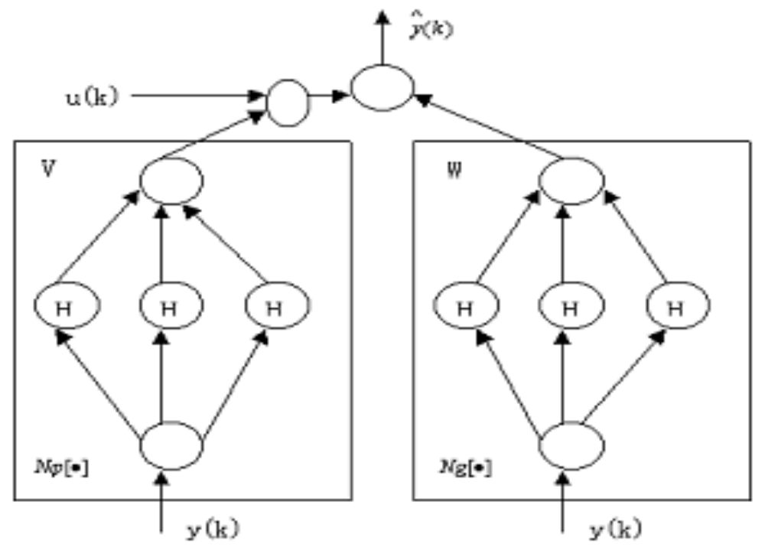
图2 神经网络辨识器

Slide 8

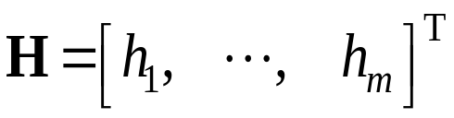

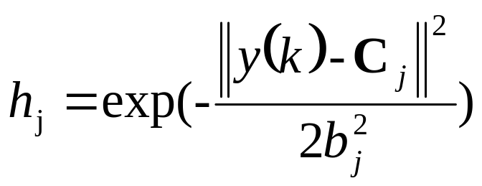
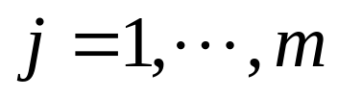


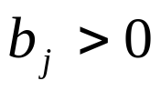


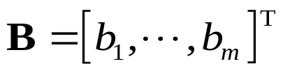
在RBF网络结构中，取网络的输入为 ，网络的径向基向量为 ， 为高斯基函数：
其中 。 为节点 的基宽度参数， ， 为网络第 个结点的中心矢量，
， 。

Slide 9
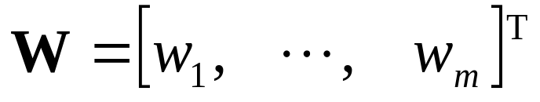
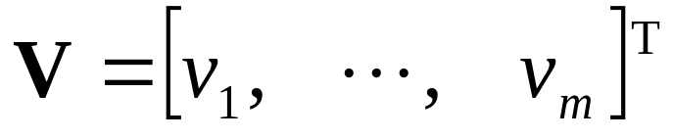
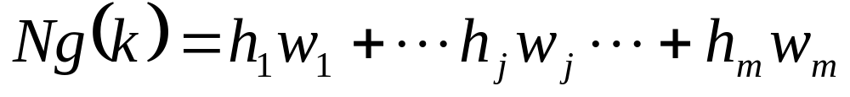
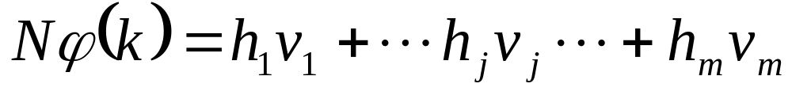

网络的权向量为：
两个RBF网络的输出分别为：
其中 为RBF网络隐层神经元的个数。
辨识后，对象的输出为：

Slide 10
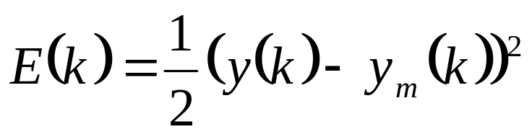
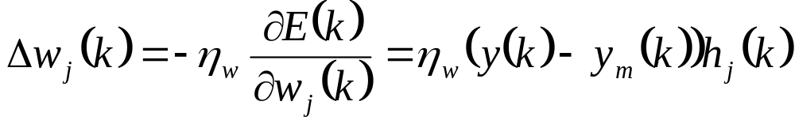
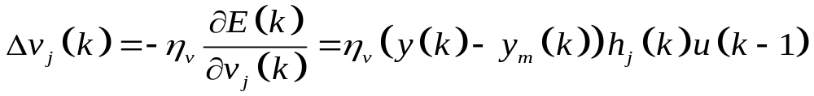
设神经网络调整的性能指标为：
采用梯度下降法调整网络的权值：

Slide 11



神经网络权值的调整过程为：
其中 和 为学习速率， 为动量因子。
神经网络自校正控制系统的结构如图3所示。

Slide 12
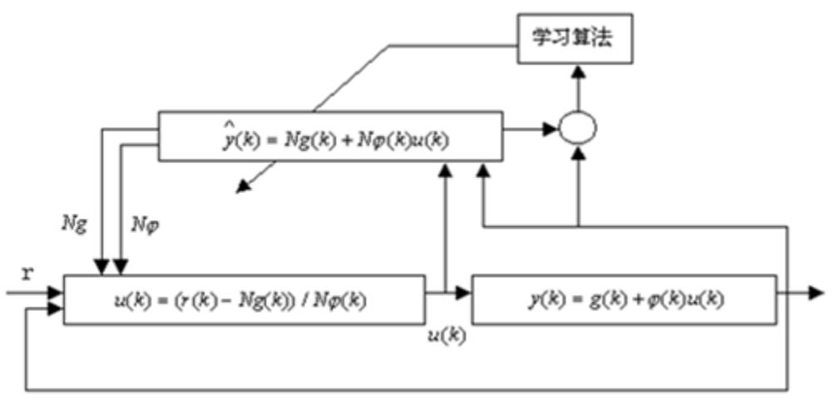
图3 神经网络自校正控制框图
间接自校正控制可用于结构已知而参数未知但恒定的随机系统，也可用于结构已知而参数缓慢时变的随机系统。

Slide 13
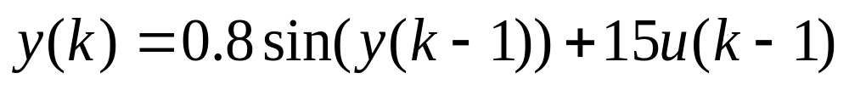


2、仿真实例
被控对象为：
其中 ， 。
RBF网络自校正控制程序为chap6_5.m

Slide 14
本方法的局限性
由于采用梯度下降法调节网络的权值，无法保证控制系统的稳定性和收敛性。

